Slide 1
Sesión Nº 1 Aprendizaje No Supervisado
(Adaptado de presentaciones de Sriram Sankararaman y Junming Yin)

Slide 2
Plan de la unidad
Introducción al Aprendizaje No Supervisado
Análisis de Componente Principales (PCA)
Concepto y aplicaciones de PCA
Deducción matemática
Implementación en R y ejemplos
Análisis de agrupamientos o clustering
Concepto y aplicaciones de clustering
Similaridades y Distancias entre datos
Algoritmos de agrupamiento
K-means
Modelo de mezcla de normales (GMM)
Agrupamiento Jerárquico
Mapas auto-organizados (redes de Kohonen)

Slide 3


Aprendizaje no supervisado
Recordemos que en el contexto del aprendizaje supervisado (clasificación y regresión), los datos de entrenamiento se representan por y el objetivo es “aprender” una función para predecir d dado
En el aprendizaje no supervisado, solo se tienen los datos , sin etiquetas. En este caso la idea es inferir algunas propiedades de la distribución de X.

Slide 4
¿Por qué aprendizaje no supervisado?
Es más fácil contar con datos sin clasificar. Etiquetar datos puede ser costoso.
Cuando los datos están en un espacio de alta dimensionalidad, este tipo de métodos permite encontrar características de los datos en espacios de menor dimensión que pueden ser suficientes para describir una muestra.
En los primeros pasos de una investigación, es muy importante desarrollar un análisis exploratorio de los datos. De esta forma se obtiene una idea de la naturaleza y/o estructura de los mismos.
El Análisis de Componentes Principales (PCA) y el Análisis de Agrupamientos (clustering) o segmentación son métodos de aprendizaje no supervisado

Slide 5
Plan de la unidad
Introducción al Aprendizaje No Supervisado
Análisis de Componente Principales (PCA)
Concepto y aplicaciones de PCA
Deducción matemática
Implementación en R y ejemplos
Análisis de agrupamientos o clustering
Concepto y aplicaciones de clustering
Similaridades y Distancias entre datos
Algoritmos de agrupamiento
K-means
Modelo de mezcla de normales (GMM)
Agrupamiento Jerárquico
Mapas auto-organizados (redes de Kohonen)

Slide 6
Análisis de Componentes Principales
El objetivo del PCA es explicar la mayor parte de la variabilidad en los datos con un número menor de variables que el conjunto de datos original.
Para un conjunto de datos con p variables, podríamos examinar las gráficas por pares de cada variable contra cada otra variable, pero incluso para un p moderado, el número de gráficos se vuelve excesivo y no es útil.
Por ejemplo, cuando 𝑝=10 hay 𝑝(𝑝−1)/2=45 diagramas de dispersión que podrían analizarse

Slide 7
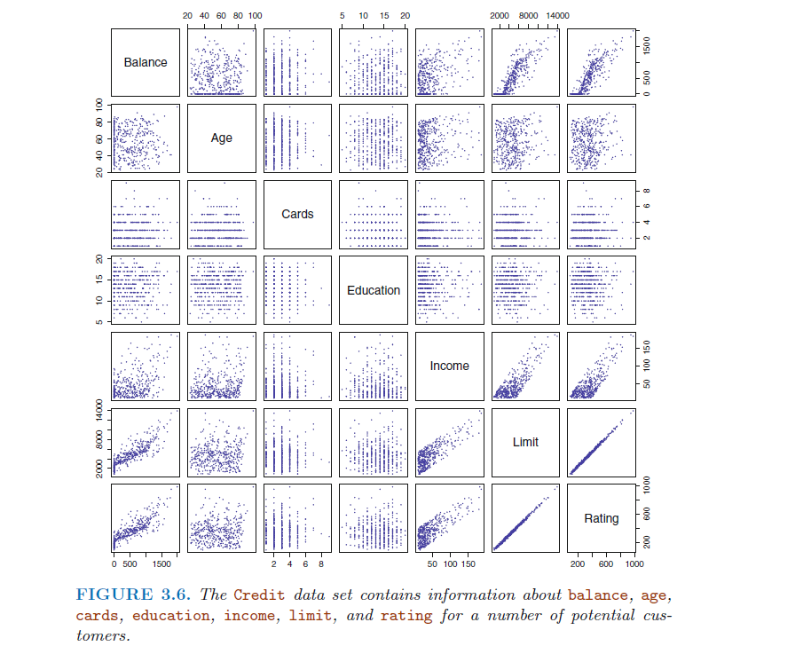
Análisis de Componentes Principales

Slide 8
Análisis de Componentes Principales
En particular, nos gustaría obtener una representación bidimensional de los datos que capturan la mayor parte de la información, entonces podemos proyectar las observaciones en este espacio de baja dimensión.
PCA proporciona una herramienta para hacer precisamente esto: Encuentra una representación de baja dimensión de un conjunto de datos que contiene la mayor cantidad de variación posible.
La idea es que cada una de las 𝑛 observaciones se encuentra en el espacio p-dimensional, pero no todas estas dimensiones son igualmente interesantes.

Slide 10
Análisis de Componentes Principales
PCA busca un pequeño número de dimensiones que sean lo más interesantes posible, donde el concepto de interesante se mide por la cantidad de observaciones que varían a lo largo de cada dimensión.
Cada una de las dimensiones encontradas por PCA es una combinación lineal de las características p y podemos tomar estas combinaciones lineales de las mediciones y reducir el número de gráficos necesarios para el análisis visual mientras retenemos la mayor parte de la información presente en los datos.
Para continuar: https://github.com/elianascheihing/INFO257

Slide 11
Referencias
Hastie, Tibshirani and Friedman, The Elements of Statistical Learning (2009), Capítulo 14
Bishop, Pattern Recognition and Machine Learning, Capítulo 9
Kevin Murphy (2012) "Machine Learning, a probabilistic approach", Capítulo 12. MIT Press

